Slide 1

C.Vartian
EDELMETALL UND GEGENGEWICHTUNG VON EDELMETALLKURSRISKEN
Ites.ib@gmail.com
christian.vartyan@gip-ag.ch

Slide 2
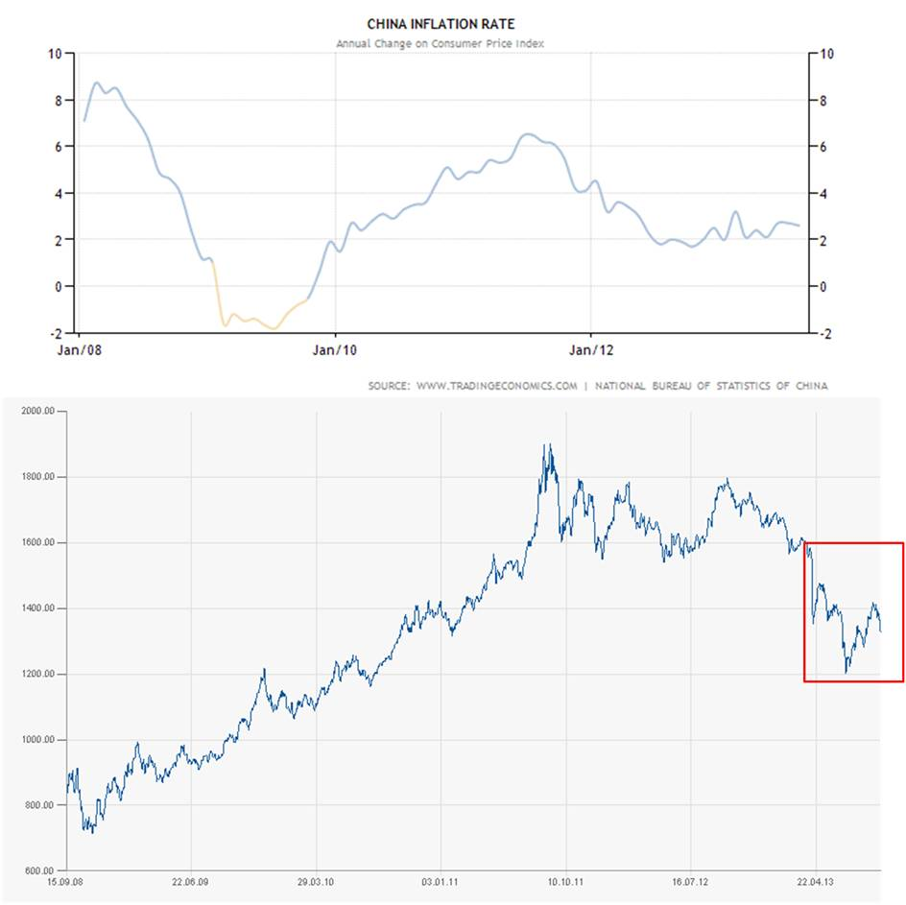
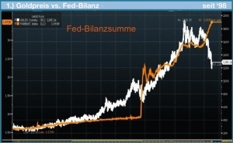
WOMIT KORRELIERT DER GOLDPREIS?

Slide 3
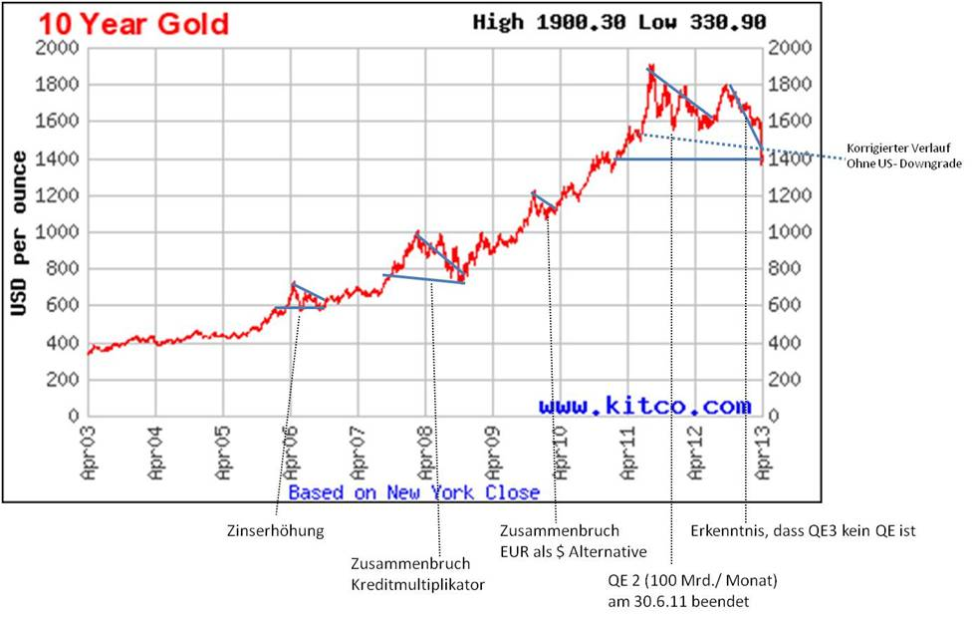
DER GOLDPREIS UND EREIGNISSE
„QE“ 3
fördert Goldkonkurrenten!

Slide 4
GOLD-SINUS-THEORIE (Vartian)
Verzinsung von
Eigenkapital durch Einsatz
hoch | zusammenbrechend, Verluste | niedrig | zunehmend | hoch
(gute Realkonjunktur) | (Crash, Krisenbeginn) | (Krisenalltag) | (Recovery) | (gute Realkonjunktur)
Gewinne speisen Reserveeigenkapital | Verluste vernichten Reserveeigenkapital | Reserveeigenkapital wird gebunkert | Reserveeigenkapital wird | Gewinne speisen Reserveeigenkapital
 | Margin Calls/ Verlustabdeckungen | nicht investiert, daher frei | verbraucht zur Unterlegung
 |  |  | von neuen Investkrediten
freies Reserveeigenkapital, z.B. für Goldkauf
Goldpreis

Slide 5
FAZIT: WARUM MAN GOLD HABEN MUSS – UND BEI BEDARF IM KURS ABSICHERN
Der Fall Zypern, die Konfiskation der Hälfte der Polnischen Pensionskassenbestände und weitere Bail- In- Pläne haben gezeigt, dass Haircuts und andere juristische Formen der Vermögenskonfiskation längst keine Fiktion mehr sind. In dem Falle und das ist das derzeitige Szenario, dass die Rechtsform eine gewillkürt fiskale ist (Sondervermögenssteuern, Vermögenssteuern) sind auch in Liegenschaftskatastern und Grundbüchern registrierte Liegenschaften davor nicht sicher. Es bleiben nur mobile Sachwerte, grundsätzlich sind das alle Rohstoffe. Unter diesen drängt sich Edelmetall durch Wertdichte, ganz leichte Lagerung und atmosphärische Stabilität auf.
Es kommt nun erschwerend hinzu, dass die Wertaushöhlung von Geld z.B. in Starkinflationen erfahrungsgemäß keine juristischen Haircuts, keine Bankenschließungen und keine Vermögenssondersteuern erfordert. Es crasht nirgends lokal wegen einer Starkinflation, da Schulden nominell sind und diesszenariell ja leicht bedienbar. In einem solchen Szenario sind Rohstoffe, voran wertdichte Edelmetalle kursmäßig an Höhepunkten, es wäre daher ein strategisches Kursrisiko gar nicht vorhanden.
Gold wird in USD gehandelt. Bei drohendem Zusammenbruch des USD wird Gold hoch stehen, ein Amerikaner ist zwar schlecht beraten, Gold nicht zu hedgen, aber sein Vermögen wird weniger dadurch berührt.
Was aber derzeit geschieht, ist insb. in Europa ein Phänomen von lokaler Deflation, akutem Geldmangel usw., der zu Bail- Ins führt. Da Edelmetalle nun von der Weltgeldmenge abhängen und diese derzeit kontraktiert, ist in Europa ein kursmäßiger Höhepunkt zum Zeitpunkt des Bedarfes der haircutfesten Anlage eher unwahrscheinlich. Der EUR, der CHF… würden sich auflösen oder inneren Wert (fast) ganz einbüßen, wenn sie gegen USD drastisch fielen. Nur genau dann steigt Gold ganz sicher auch nicht, es fällt eher.
Das führt zum dringenden Bedarf, aus einem Gefahrengrund etwas physisch zu halten, das aus dem gleichen Gefahrengrund (in $) zu diesem Zeitpunkt eher sinkt. Genau deshalb hedgen wir bei Bedarf, man muß nämlich, um physisches Metall zu haben, keineswegs dessen Kursrisken voll nach unten mitnehmen!

Slide 6
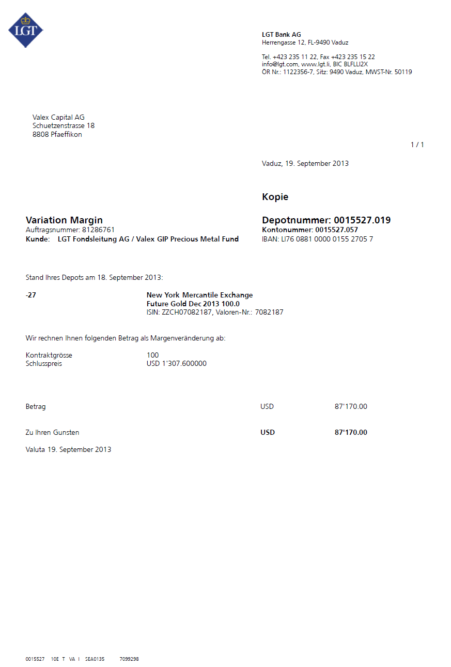
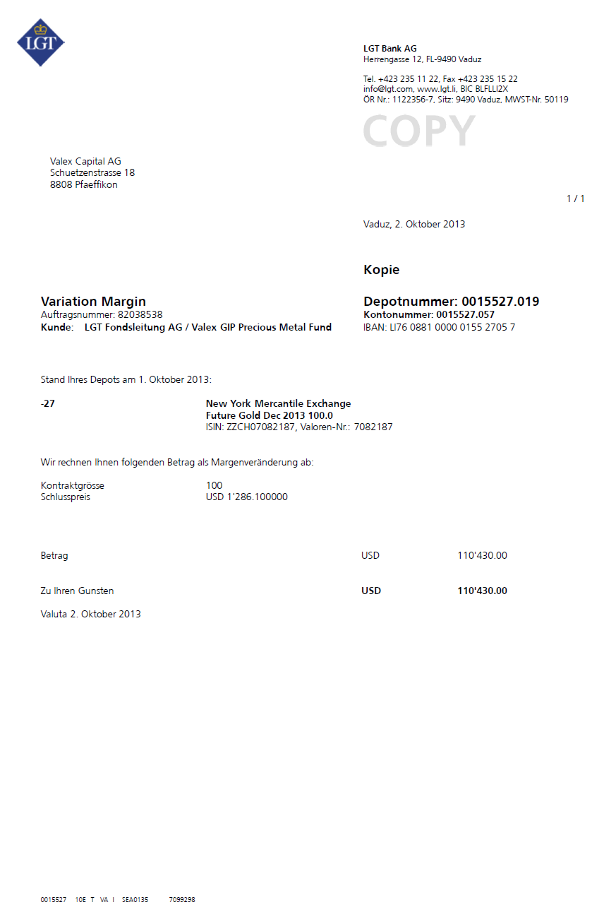
BEISPIEL VON HEDGES

Slide 7
LÄNGERFRISTIGE PREISUNTERGRENZEN
Viele werden sich fragen, was ist mit den Preisen von Au, Ag und Pt los, wird da „Papier“ abverkauft oder echtes Gold?.....
Hier eine vereinfachte Antwort:
Zu einer Einschätzung einer Quantifizierung muss man bei ROHSTOFFEN 3 Mengendimensionen betrachten:
Fördermengen von alten Adern mit niedrigen Grenzförderkosten;
Fördermengen von neuen Adern mit hohen Grenzförderkosten;
Die Miners haben ab 2011 leider die Produktion erhöht, tödlich im Moment (Die Aktiengesellschaften des S&P 500 haben dagegen mit der Emission junger Aktien seit 2007 gegeizt- DA IST EIN UNTERSCHIED, deswegen schrieb ich seit Monaten, dass Dax, S&P, SMI…noch nicht crashen werden, Ware ist zu knapp- das hat mit Wert nichts zu tun)
Es gibt zusätzlich ca. 10-20 Mal mehr Goldforderungen als Gold.
Daher geht es um das Marktvolumen. Bei hohem Marktvolumen lässt sich der zu tiefe derzeitige Preis nicht durchhalten, bei niedrigem Marktvolumen sehr wohl, auch noch runter bis 900$. Preise haben ja lt. Carl Menger mit Wert nichts zu tun (nirgendwo, objektive Werte gibt es nicht) also reden wir von Preis der letzten gedrehten zusätzlichen Einheit, die macht den Preis (Das hat nichts damit zu tun, ob jemand, der seit Jahren marktabsent ist, zu diesem Preis sein Gold verkaufen würde). Es ist ähnlich bei Aktien, wo ein 50+% Aktionär existiert, keiner gibt zum Börsenkurs die Kontrolle über die Firma her, der Controlling Stake ist VIEL TEURER).
Die Divergenz „Papiergold“ (gemeint wohl Goldforderungen) versus Gold (physisch) kann ich nicht nachvollziehen, es geht um den Preis der letzten zusätzlichen Einheit, die gedreht wurde (der wird gemessen) versus ein nicht gemessener Preis zu dem Horter verkaufen würden.
Das absolut richtige Argument, es ginge beim Gold nicht wirklich um die Förderkosten, weil das meiste Gold längst gefördert wurde, bleibt richtig, aber es erklärt den Preis nicht. Minen verkaufen alles, was sie fördern, das ist ihr Beruf. Das bedeutet, dass das kleinere Volumen des NEUEN Goldes GANZ gedreht wird und in den Marktpreis eingeht, während das große Volumen des alten Goldes unter Umständen jahrelang vom Markt fern bleibt und somit den Preis nicht mitbestimmt. Der kleinere Rohstoffcharakter im Gold hat also eine konstante Marktpreispräsenz während der große, investive Charakter nicht immer am Markt ist (und manchmal bei Goldforderungen, wie jetzt, als Verkäufer).

Slide 8
ASSET ALLOCATION- NACHBILDUNG VON AKTIENINDIZES ALS MULTIPLE EINZELAKTIENPAKETE und Hedging derselben mit Sell to Open des Future
Sie wollen in Aktien investieren und kurzfristig bei Rückgängen abgesichert sein?
Sie wollen aber die Aktien wegen der Dividende wirklich als Wertpapier haben?
Wir machen das für Sie!
Ganze Aktienindizes oder Aktiensubindizes werden als Stücke gekauft. Das kostet Reaktionsgeschwindigkeit, bringt aber die Dividende.
Und trotzdem stoppen wir Kursrückgänge sehr schnell, aber nicht durch Verkauf der Aktien, sondern durch Hedgen derselben, blitzschnell, mit sell to open des entsprechenden Futures. Bei neutraler oder positiver Kurserwartung wird die Futureposition geschlossen, der Aktienbasket floatet wieder mit dem Markt.
*Voraussetzung: Ausgerollter Trading Account

Slide 9
LAGERN, ABSICHERN, wenn gewünscht KAUFEN oder sogar IMPORTIEREN
Wir organisieren über eine Konsortiumskonstruktion alle Funktionen wie aus einer Hand:
Eines der besten Lager der Welt, bankenunabhängig
Diskrete Vermögensverwaltung für Kursabsicherung
Handelsmargenbeteiligung bei Rohgoldimporten
Vartian.hardasset@gmail.com

Slide 10
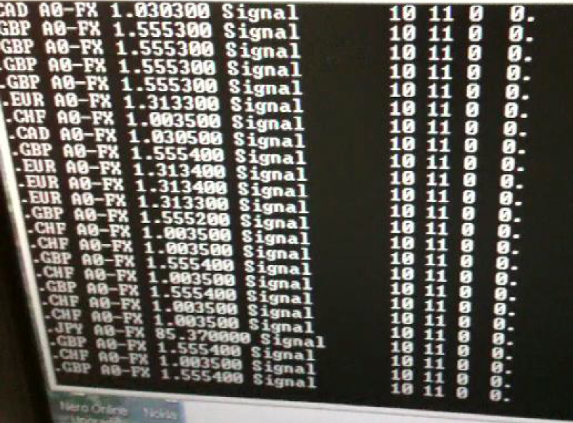
AUSSCHNITT AUS DER LIQUIDITÄTSMESSUNG IN UNSERER ZENTRALE
GEFAHRENDETEKTION ANHAND VON MESSUNG DER ULTRAKURZFRISTIGEN, GLOBALEN KAUFKRAFT

Slide 11
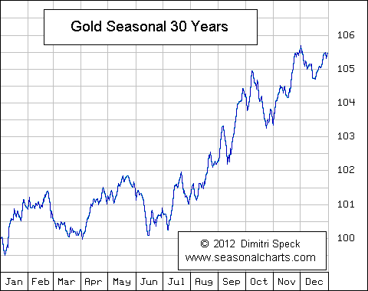
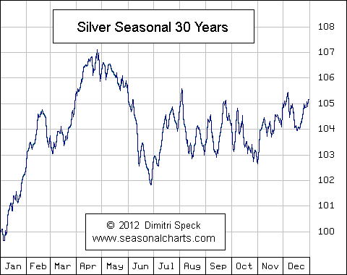
DER BEDARF NACH HEDGING = KURSABSICHERUNG DURCH GEGENGEWICHTSBILDUNG
IST NICHT NUR IN WASSERFALLJAHREN WIE 2013, SONDERN IN JEDEM JAHR GEGEBEN
Gold und Silber sind saisonale Commodities mit einer über ein normales Kalenderjahr unterschiedlichen Nachfrage, aber konstantem Angebot. In der logischen Folge ergeben sich saisonale Preisschwankungen (Preisschwankungsteile), egal auf welchem investitionsgetriebenen Höhenniveau sich das Preisniveau von Gold und Silber befindet.
Ein Hedge Desk Service für die Vermeidung des Mitfahrens der groben Preiseinbrüche kostet 1% vom Underlying im Jahr. Großaccountrabatt bis zu max. 50% *Voraussetzung: Ausgerollter Trading Account mit CME Futures.
Ein Trade Desk Service für wesentlich feinere Bearbeitung kostet etwa 2% vom Underlying pro Jahr. Großaccountrabatt bis zu max. 50% *Voraussetzung: Ausgerollter Trading Account mit CME Futures, API Aus- und Zugang, Anzahlung für EDV Konfiguration….
Die langfristige Unterjahrpreisschwankungsstatistik beweist, dass der reine Saisonalpreisschwankungsteil wesentlich höher ist als diese Kosten und die Transaktionskosten, woraus sich ergibt, dass man auch in Normaljahren keinesfalls von der Benützung eines Hedging Desks abgehen sollte.

Slide 12
HEDGEPERFORMANCE IN EINEM FONDS, Kurven lt. NAV
Angewandt dort: Hedge Desk Service für die Vermeidung des Mitfahrens der groben Preiseinbrüche
Testierte NAVs verfügbar
Grosse Kursrückgänge werden detektiert und abgesichert
Identische Entwicklung bei wenig Marktrisiko
Nicht jeder Überraschungsspike wird mitgefahren, weil zu gefährlich, das kostet etwas Anstieg
Beachten Sie bitte, dass in CHF gemessen das physische Portfolio an Metall des Gefäßes wegen des hohen Anteiles an Silber, Platin etwa 40% verlor, sohin grob 2/3 des Verlustes weggehedgt wurden.

Slide 13
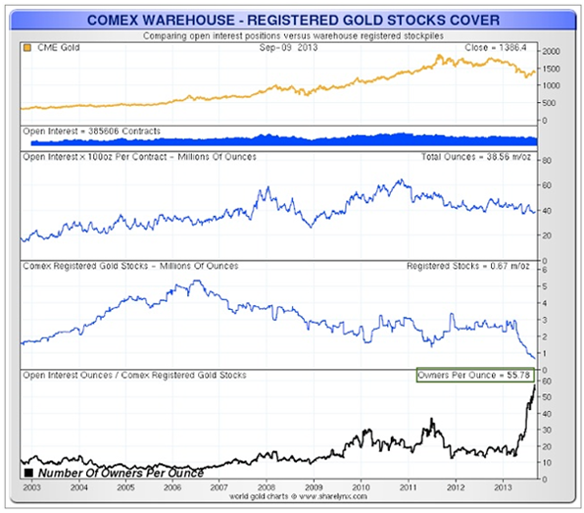
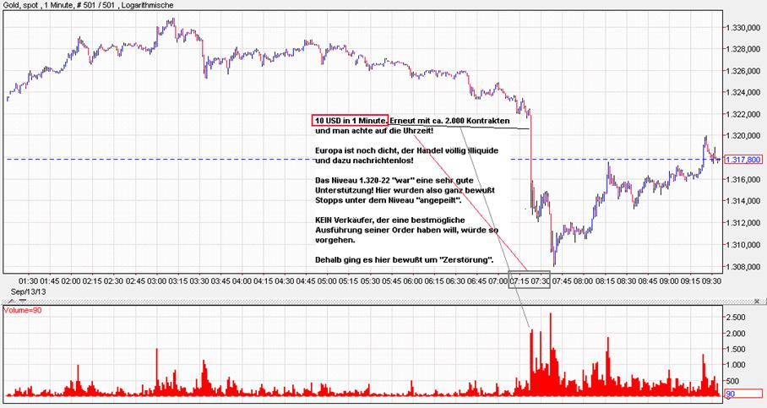
HEDGEN HILFT AUCH GEGEN GEWISSE MARKTDUBIOSITÄTEN
Es kam nach der Erholung von Gold auf über 1440$ (Überwindung des Widerstandes bei 1434% zu einem Exhaust. Darauf folgten Marktanomalien. Die erste durchbrach in Asien die Unterstützung bei Gold bei $1350. Danach folgte eine Revidierung der Goldpreisprognose durch Goldman Sachs – nach unten. (Wie im April 2013).
Am 13.09.2013 frühmorgens wurde die Unterstützung bei $1322 in einem PIP nach unten durchbrochen, ohne Nachrichten. Wir waren längst gehedgt wie der NAV auch beweist.
Nun erfolgte dieser Durchbruch durch einen Long- Drop (also nicht durch das Eingehgen von neuen Shorts). Dieser wiederrum erfolgte so, dass der Verkäufer seinen Verkaufspreis eindeutig nicht optimierte, sondern Geld verlor: bei minimaler Liquidität und mit einem PIP.
Damit ergibt sich ein horrendes Verhältnis von 59 Ansprüchen für jede Unze Gold in den COMEX- Warenterminpufferlagerhäusern:
Beide Phänomene konnten komplett weggehedgt werden.

Slide 14
UNSERE ENTSCHEIDUNGSKRITERIEN IN DEREN REIHENFOLGE
Kursabsicherung oder Kursfreilassung
(Hedging)
1. Pattern Recognition- PIP Analysis
2. Liquidity Algorithm
3. Political tactical Analysis FOMC, EZB Meetings
4. Stopps numerical (Widerstände, Unterstützungen) daily update
5. CoT Warenterminbörsencoverage
6. Fundamental Analysis- Streikmonitor Minen
7. Chart Analysis
1b. Nur mit API: Dynamic Stopps, Trendfollower
Asset Allocation
1. Cross Pattern Recognition
2. Fundamental Analysis
3. Political tactical Analysis
4. Economic Cycles
5. Wave Analysis (FIBO, Lucas, Elliott)
6. Chart Analysis
7. Total Return Alpha Feeds
8. Offer Price Gravitation Analysis (Commodities)

Slide 15
BÖRSENTOOLS
Beim Edelmetall, sei dies Managed Account, Fonds oder Firma, wird selbstverständlich die 140 Jahre alte ultrakonservative Hedgemethode angewandt.
Das Metall bleibt physisch, wo es ist, bei erwartetem Kursrückgang wird ohne jede juristische Verbindung zum Metall noch Verpfändung die Trade Margin (ca. 7% derzeit*) an der CME mit Geld hinterlegt und die Position exakt 1:1 geshortet.
Futures:
CME-GC 100 oz Au, CME-SI 5000 oz Ag, CME-PA 100 oz Pd, CME-PL 50 oz Pt.
Physisches Metall und Future Short Position entwickeln sich dann exakt und linear invers, so dass beide zusammen in $ weder steigen und insbesondere auch nicht fallen können.
Meint man, der Preisrückgang sei beendet, liquidiert man die Future Position, hält die Margin in Reserve und lässt das physische Metall seinem Kurs folgen.
PHYSISCHES METALL IST ENTEIGNUNGSSICHER
EIN FUTURE- SHORT IST KEIN WERTPAPIER, SONDERN EIN VERTRAG- ENTEIGNUNG SEHR SCHWER.
PHYSISCHES METALL IM GEHEDGTEN ZUSTAND IST EIN ZU 92% GOLDGEDECKTER US- DOLLAR OHNE DAS RISIKO VON GELD AM KONTO.

